Slide 1
Fiery FS300 Pro
Wat is nieuw?
Naam van de presentator
Functie
Notes:
This presentation will give you a closer look into what’s new in this new platform and offers the marketing positioning and overall message for the launch of Fiery FS300 Pro.

Slide 2
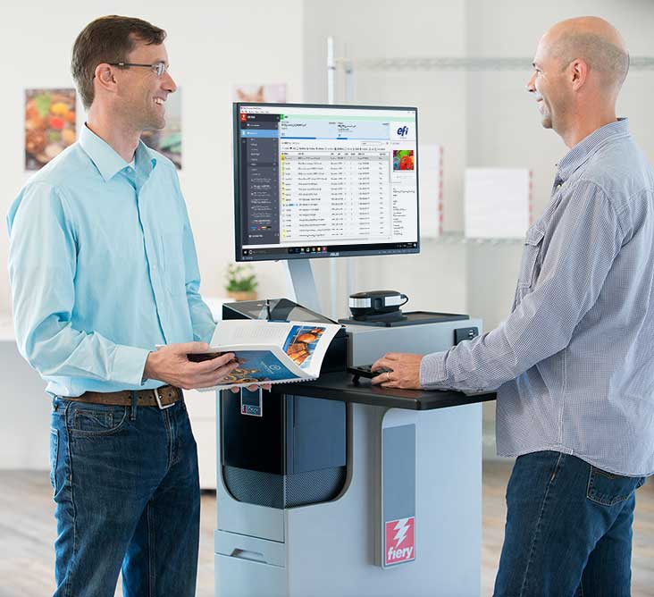
Wat is het Fiery FS300 Pro-platform?
“Een platform voor het volgende decennium”
  Het draait allemaal om de gebruikers
    Innovatie in bijna elk opzicht waarin de gebruiker interactie heeft met Fiery®
    Nieuwe functies op het gebied van kleur, productiviteit, gebruiksgemak en integratie, m.a.w. de sleutelgebieden waaraan gebruikers belang hechten
  Stuurt Fiery Driven™ printers aan
    Losbladsystemen, rotatieve systemen op hoge snelheid, systemen op B1-formaat voor vouwkarton, en systemen voor golfkarton
Notes:
Let’s first answer “What is the Fiery FS300 Pro”? And what does FS300 Pro mean for users?
First of all, Fiery FS300 Pro is not just system software, it is a platform. It’s a platform that converges all aspects of a digital front end, or DFE, solution. Fiery DFEs include hardware, software, workflow solutions, and more.
FS300 Pro platform defines and sets the direction for Fiery servers in the next decade by:
Focusing on users with a redesign and innovation in almost every single touch point the user has with Fiery. This includes everything from exterior design that incorporates a Fiery QuickTouch display to interact with the Fiery server, to the furniture stand, and all aspects of user interface in Command WorkStation.
And, of course, FS300 Pro adds new features in the key areas users care about: colour, productivity, usability, and integration.
In addition to that, FS300 Pro drives multiple print technologies, not only cutsheet toner presses. With ever-increasing demands for faster thoughput in production printing, Fiery is now driving very high-speed presses such as the Xerox Trivor 2400, Landa’s Nanographic presses, our own Nozomi for corrugated, and many other engines.

Slide 3
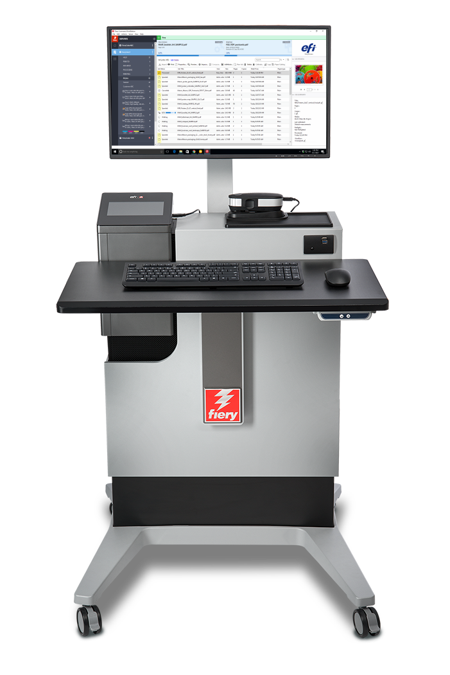
Nieuwe platforminnovatie
Fiery FS300 Pro-systeemsoftware
Fiery Command WorkStation®
Fiery-workflow voor drukwerkvoor-bereiding
Fiery NX- en Fiery
XB-platformen
Notes:
As you can see in this slide, all the latest innovations ship with this new Fiery DFE platform.
A new user interface, with Command WorkStation 6
A new industrial design and hardware specs for Fiery NX and Fiery XB servers
A new codebase with FS300 Pro system software
And major enhancements to Fiery makeready solutions

Slide 4




Nieuwe functies in Fiery FS300 Pro
  Ondersteuning voor 7-kleurendruk
  Steunkleurgroepen met prioritering
  Invoerprofiel voor grijswaarden
  Fiery ImageViewer
  Objectgegevens
  Totale dekking
Nieuwe hardware
APPE 4*
HyperRIP-verbeteringen
Snel opnieuw afdrukken
Fiery Impose:
Automatiseringsverbeteringen voor Combineren
  Automatische paginarotatie
  Voorkeuzen voor markeringen
  Fiery Command WorkStation 6
    Voorbeeldweergaven voor alle jobs
    Automatisch rasters verwijderen
  Fiery NX-design
    Fiery QuickTouch
    Fiery NX Station
Fiery JobMaster:
Afbeeldingsstempel toevoegen
Gescande pagina’s importeren
Paginaverschuiving
Andere verbeteringen voor drukwerkvoorbereiding
  Windows 10
  Beveiligingsverbeteringen
  Automatische systeemback-ups
  Fiery-updates via Command WorkStation
  802.1x EAP-TLS
  Automatische proxyconfiguratie
  Integratieverbeteringen
* APPE wordt voortdurend geüpdatet met verbeteringen en service releases.
Notes:
Another way to see what’s new in FS300 Pro across print technologies, is to look at areas users care about the most.
As you can see, all areas are represented with new features to reinforce Fiery leadership in the print industry.
Let’s examine these new features in the following slides.

Slide 5

Fiery Command WorkStation 6
De meest intuïtieve beheerinterface voor printjobs voor Fiery-servers
Notes:
Let’s start first with Command WorkStation 6 — the new user interface for print job management for Fiery DFEs.

Slide 6
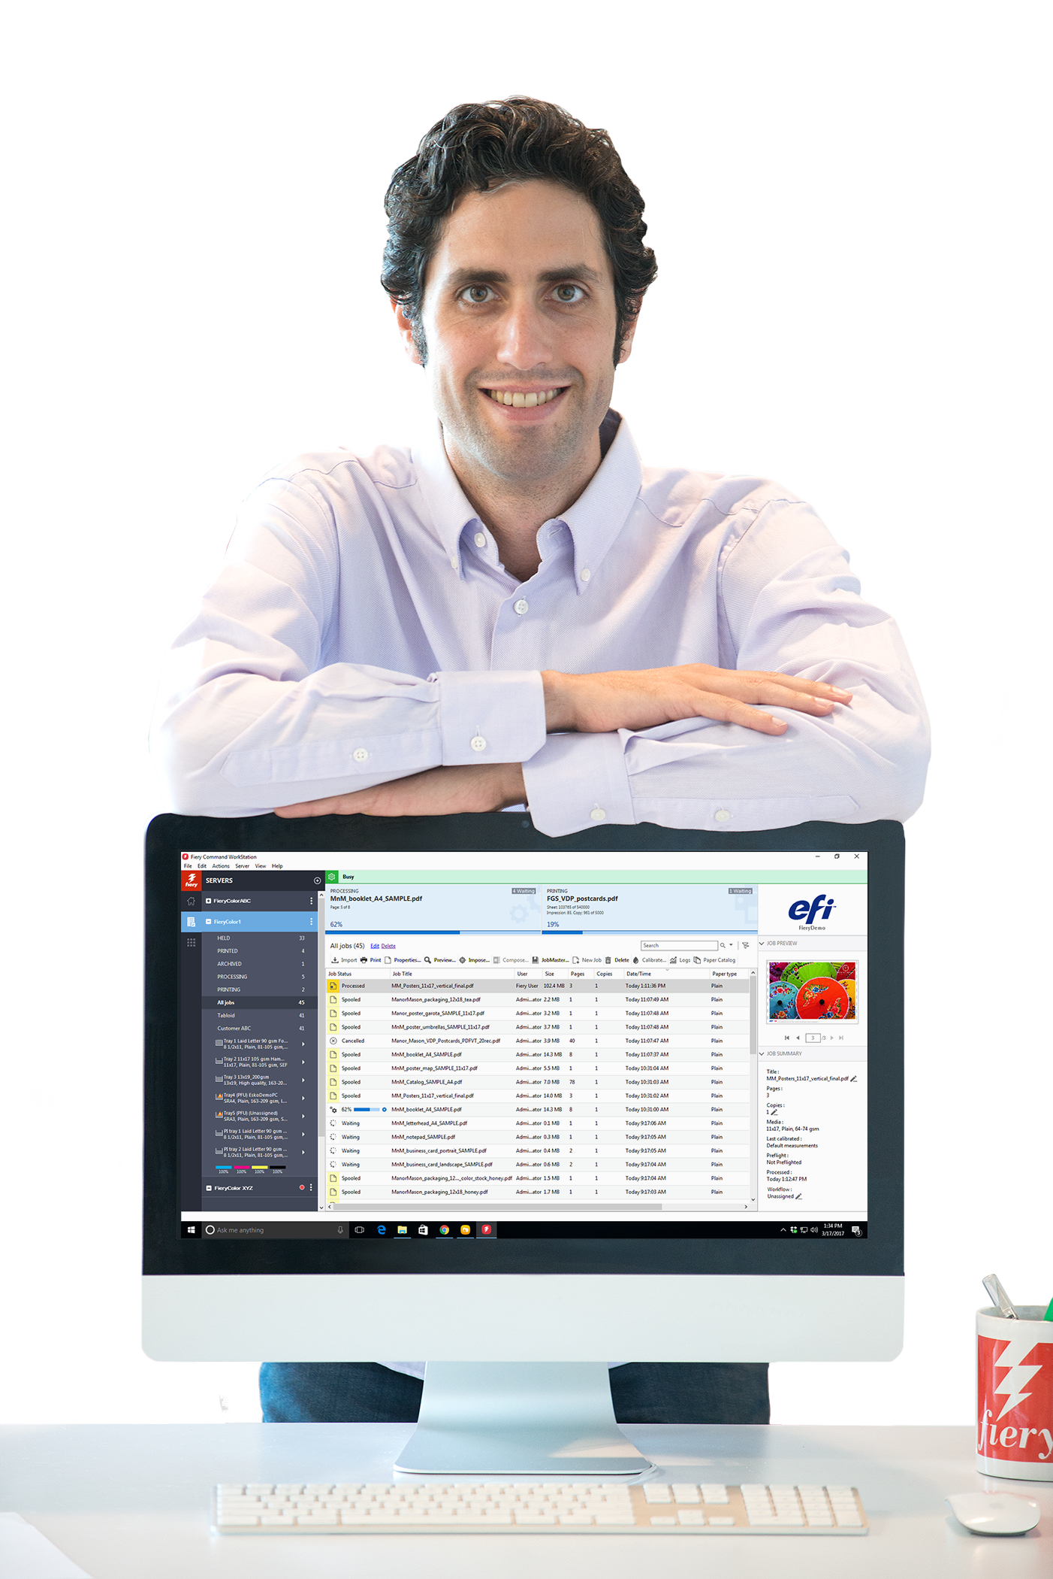
Fiery Command WorkStation 6
Printjobs sneller afhandelen. Drukwerkproductie een boost geven
Intuïtiever en gebruiksvriendelijker
Efficiënter en productiever
Nieuwe hulpmiddelen voor managers
Vlot en snel upgradeproces
Toekomstbestendig
Open volledige presentatie
Notes:
Version 6 offers better usability and higher efficiency. And all you have to do to get these benefits is to download it for free from efi.com/cws.
In addition to operator benefits, there are also new tools for production managers.
Version 6 works with Fiery servers running Fiery System 10 and above, and also provides future connectivity to Fiery servers driving wide- and superwide-format printers.

Slide 7
Nieuwe functies in versie 6
Gemakkelijke overstap vanaf versie 5
Vlot en snel upgradeproces
Rondleiding
Intuïtiever en gebruiksvriendelijker
Moderne en opgeruimde gebruikersinterface
Efficiënter en productiever
Taakvoorbeeld voor alle jobs*
Automatisch rasters verwijderen*
Snel opnieuw afdrukken*
Zoekfuncties voor jobs
  Eenvoudig zoeken
  Geavanceerd zoeken
  Aangepaste weergaven en filters
Kleurinstellingen in Taakeigenschappen
Standaardwaarden instellen
  Standaardwaarden voor kleurenbeheer
Inline bewerken
Nieuwe hulpmiddelen voor productiemanagers
Beginscherm
  Serverstatus
  Snelle productiestatistieken
Fiery-updates
Standaardwaarden instellen
*Nieuwe functies alleen voor servers die draaien op FS300 Pro
Notes:
The list of new features has some that were specifically designed to work with FS300 Pro servers or later.
Job preview for all jobs works only on external Fiery servers running Fiery FS300 Pro
Automatically remove rasters and fast reprint is supported by both, external and embedded servers running Fiery FS300 Pro/FS300.

Slide 8
Nieuwe functies in oplossingen voor drukwerkvoorbereiding
Fiery Impose Fiery Compose Fiery JobMaster | Verbeteringen op het gebied van gebruiksgemak Gemakkelijker voorkeuren instellen, venster- en deelvenstergrootte behouden, mediakleur weergeven, op een verbeterde manier pagina’s invoegen, sneller jobs opslaan, sneller velformaat selecteren Acrobat DC Professional en PitStop Edit 13
Fiery Impose | Automatisering van Combineren op basis van mediaformaat Automatische paginarotatie Voorkeuzen voor markeringen Gemengde media voor omslagen van VDP-boekjes Automatisering van workflows met bijsnijtekens in Japanse stijl Gratis proefversie van 30 dagen
Fiery JobMaster | Afbeeldingsstempel toevoegen Gescande pagina’s importeren Paginaverschuiving Gratis proefversie van 30 dagen
*Nieuwe functie alleen voor servers die draaien op FS300 Pro
Open volledige presentatie
Notes:
In the list of makeready new features, there is also one feature that is specific to FS300/FS300 Pro servers (embedded or external) — the ability to save Impose templates containing Japanese crop marks. This allows users to automate job layout preparation using this type of crop mark.

Slide 9
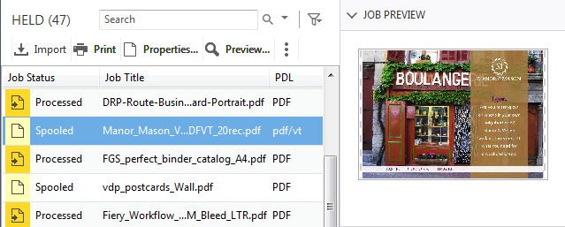
Taakvoorbeeld voor alle jobs
Jobs sneller identificeren
  Geen negatieve impact op de prestaties
  Voorbeeldweergave voor alleen de eerste pagina
  Ondersteunde bestandsindelingen:
    PS, PDF, PDF/VT, TIF, EPS
  Alleen beschikbaar voor externe Fiery-servers
Notes:
Users with external Fiery servers running FS300 Pro and Windows 10 can now preview all jobs. This helps operators identify and find jobs faster.
Previewing jobs doesn’t impact the Fiery server performance, so the feature is always on. The preview lets operators see the first page of the job.
While the feature doesn’t work with PPML files, it does work with PostScript, PDF, PDF/VT, TIF, and EPS files.

Slide 10
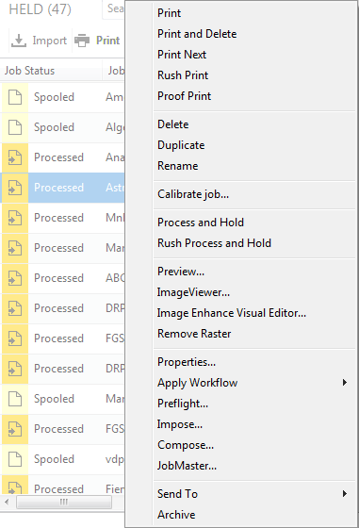
Automatisch rasters verwijderen
Met één klik toegang tot instellingen voor drukwerkvoorbereiding
De jobacties voor verwerkte jobs zijn dezelfde als die voor in de wachtrij geplaatste jobs
Notes:
The next feature is called “automatically remove rasters.”
With this feature, users who want to resume the job layout and makeready settings after processing a job, will no longer need to select “Remove Raster” before accessing Impose, Compose, or JobMaster. The Fiery server will “Remove Raster” automatically if any of those makeready options are selected from the Actions menu.
This shortens access to makeready settings from three clicks to one, and offers a more intuitive experience since users will see job actions for processed jobs that are consistent with those for spooled jobs.

Slide 11
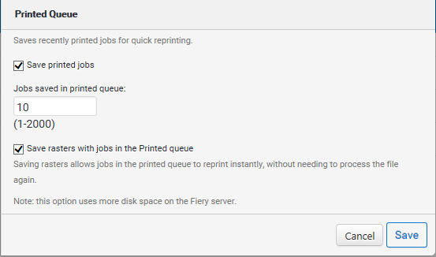
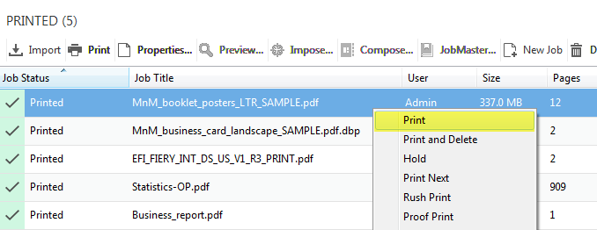
Snel opnieuw afdrukken
Jobs opnieuw afdrukken zonder opnieuw te RIPpen
De nieuwe optie in Configure gebruiken om rasterbestanden met jobs op te slaan in de wachtrij AFGEDRUKT
In Configure “Rasters met taken opslaan in de wachtrij Afgedrukt” inschakelen
Notes:
Fast Reprint can save a lot of time.
Using this feature, administrators can keep the raster files for jobs in the PRINTED queue. When the print service provider needs to reprint those jobs, the files start printing the instant jobs are sent to print, without re-RIPping.
This feature is on by default and can be disabled from the Configure menu, as the screenshot on the right shows.
This is a great feature when users need to print one copy of a job as a proof, and then print it again for production. All they have to do is just change the copy count.

Slide 12
Fiery NX- en Fiery XB-platformen

Slide 13
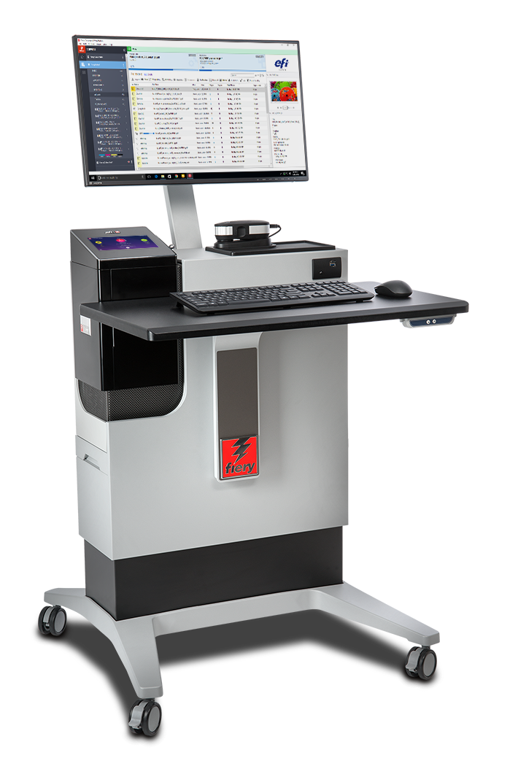
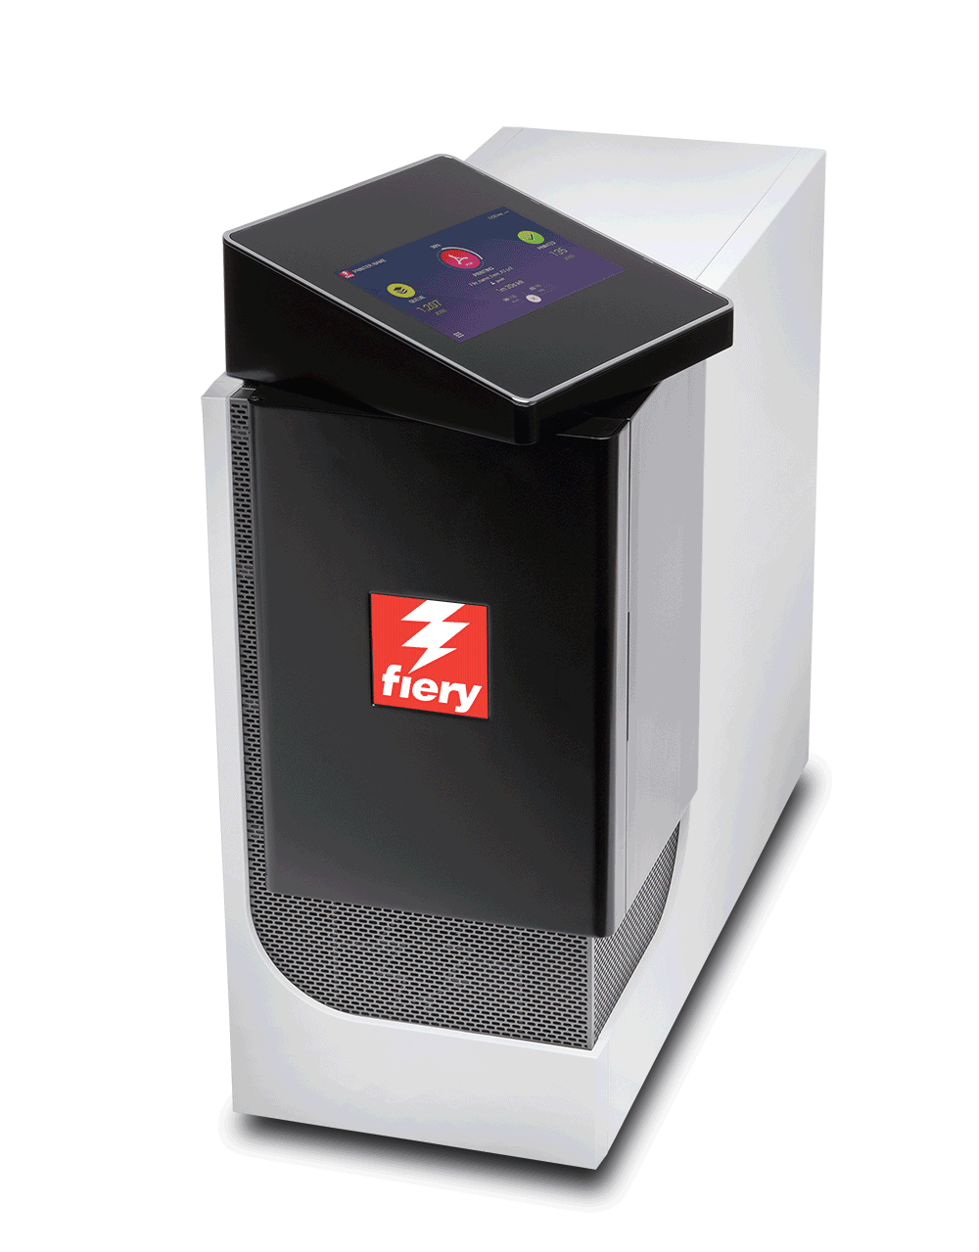
Nieuwe Fiery NX Premium en Fiery NX Pro
Nieuw industrieel design voor de NX-servers
Nieuw touchscreendisplaypaneel met
Fiery QuickTouch-software
Efficiënte bediening met het nieuwe
NX Station
Open webpagina over Fiery Production Solutions
Draaiend touchscreenpaneel
Notes:
FS300 Pro servers feature the cutting-edge and innovative Fiery NX industrial design that was precisely crafted with the Fiery operator in mind.
The Fiery NX Premium is the high-end Fiery DFE that replaces the Fiery QX100 servers. The Fiery NX Pro is the server that replaces the Fiery Pro 80 hardware platforms.
The new server design includes the Fiery QuickTouch interface that helps users speed up job and device management. The touchscreen display rotates and provides intuitive system installation, backup, and diagnosis; plus easy access to and faster views of job status information. It also includes 3 USB ports, conveniently located on the side of the display
Either the Fiery NX server (Premium or Pro) can be placed inside the new Fiery NX Station to provide a centralised work station that adapts to different print production environments. The work stations come in two versions: The NX Station GL is the basic configuration, and the NX Station LS adds an adjustable-height workspace, a larger monitor, a proximity sensor that wakes up the Fiery server as soon as it identifies someone approaching, and tidy power cable storage.

Slide 14
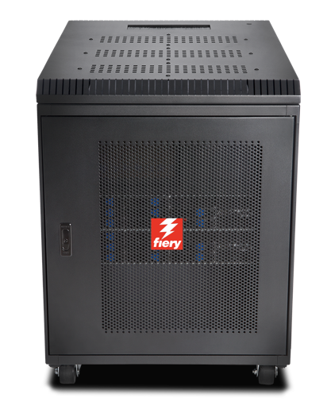
Fiery XB
Ontwikkeld voor een brede waaier aan markten
  Verpakkingen
  Vouwkarton, golfkarton en flexibele verpakkingen
  Commercieel drukwerk
  Transactioneel drukwerk/IPDS, direct mail
Krachtige bladearchitectuur
  Vellenwerk tot 1,8 m x 3 m of rotatiewerk tot 1 m breed
  Tot 15.000 vellen per uur bij digitale vellendruk
  (B1, 1200 x 1200 dpi)
  Tot 200 meters per minuut bij digitale rotatiedruk (1 m, 1200 x 1200 dpi)
Notes:
The Fiery XB hardware platform is designed for a wide variety of high-production markets such as packaging, commercial print, and transactional.
Its high-performance, bladed architecture fulfills demands for high throughput and a wide range of paper widths.

Slide 15
Fiery FS300 Pro-systeemsoftware
Drukkerijen behouden hun concurrentievoordeel dankzij ongeëvenaarde productiviteit, kleurkwaliteit en integratie
Notes:
This section covers the new features in the Fiery system software — Fiery FS300 Pro

Slide 16
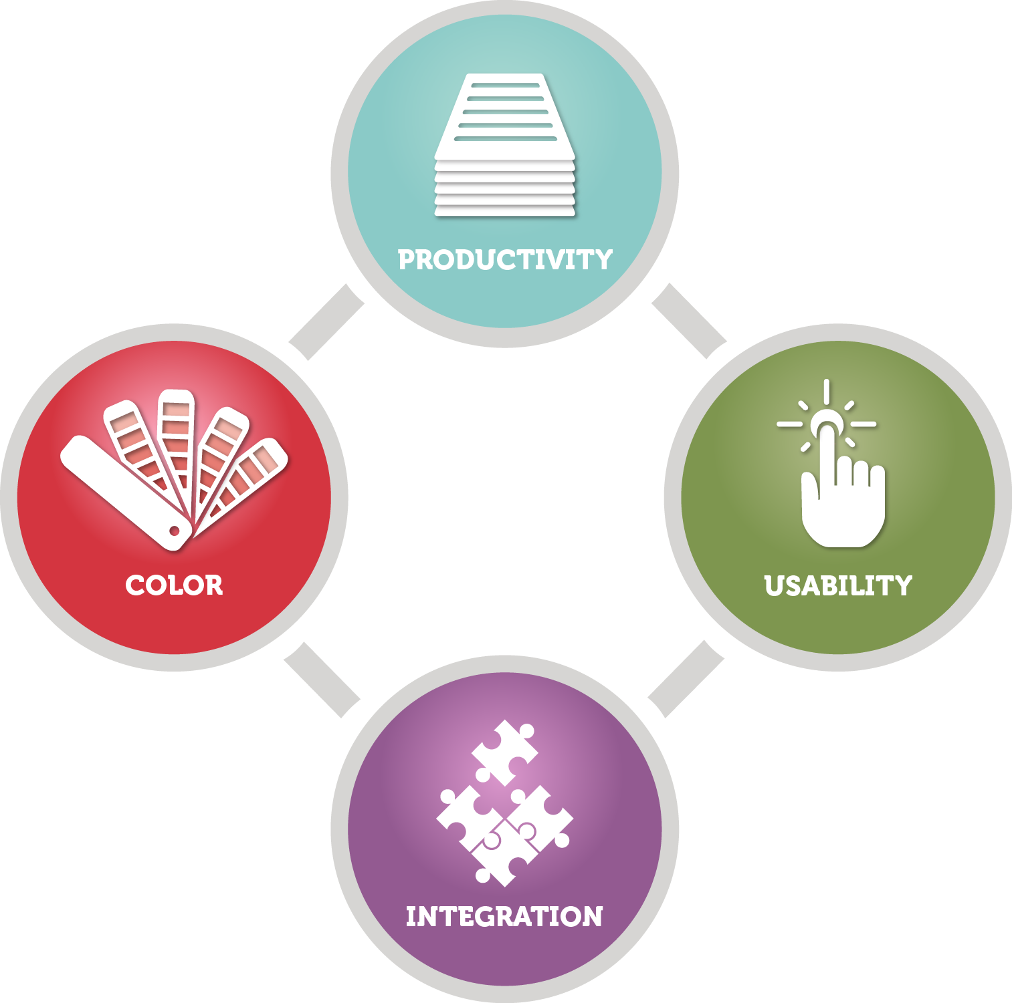

Focusgebieden van FS300 Pro
Controle over de uitvoerkwaliteit
Prestaties
Beveiliging
Servicegemak
Integratie
Notes:
The new features target the areas users care most about:
Output quality control
Performance
Security
Serviceability
Integration

Slide 17
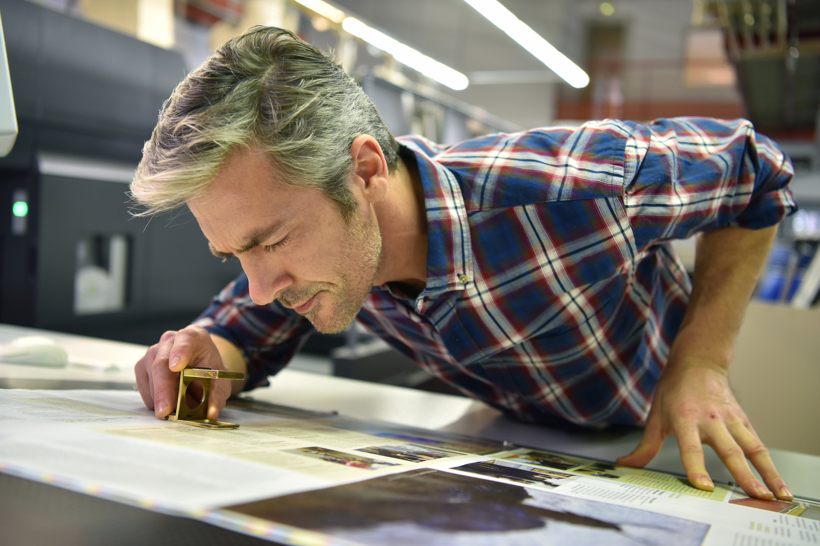
Controle over de uitvoerkwaliteit
Fiery Spot-On™
  Steunkleurgroepen met prioritering
Fiery ImageViewer
  Objectgegevens
  Totale dekking
Notes:
There are several new features that offer new tools to enhance output quality control, and are great additions for professional prepress environments:
The Fiery Spot-On feature adds spot colour group priority
Fiery ImageViewer, part of Fiery Graphic Arts, Premium Edition and Fiery Productivity Package, adds object inspector and total area coverage features

Slide 18


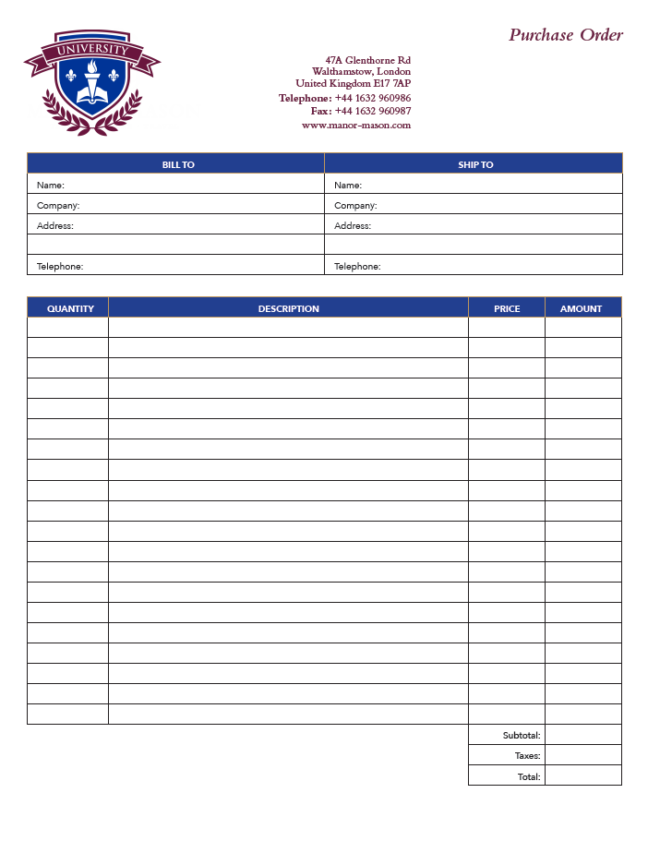

Steunkleurgroepen met prioritering
Gemakkelijk voldoen aan aangepaste kleurvoorkeuren
Volgorde van kleurenbibliotheken definiëren op basis van de jobs
Spaart tijd uit wat betreft het opnieuw ordenen van
kleurgroepen in Apparaatcentrum
Vereist Fiery Spot-On
Notes:
Spot colour group priority is a feature that enables users to easily ensure that custom spot colour representation is honored to satisfy print buyer’s expectations.
This is a very useful feature for print environments where Fiery users edit the appearance of specific spot colours to match the expectations of print buyers. These spot colour edits are saved as new groups of colours using the Spot-On interface in Device Center.
But sometimes different print buyers want different edits to the same spot colours, or one buyer may request an adjustment — but other print buyers like the default colour mapping of the spot colour.
The spot colour group priority feature allows the Fiery user to set which of the colour libraries in Spot-On takes priority for a given job from the Color tab in Job Properties or Fiery driver. This means that if the requested spot colour adjustment for one customer is created in a custom spot colour library, the library can be given priority when printing that customer's jobs without forcing the spot colour edit for all future print jobs.
This feature can save a lot of time for users who no longer need to constantly check on the order of the colour libraries or groups in Spot-On.

Slide 19
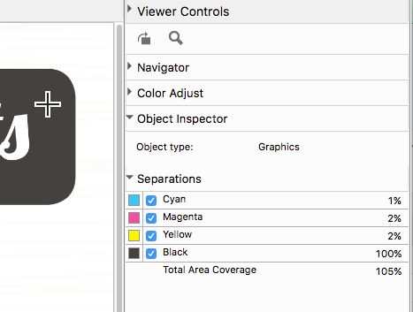
Objectgegevens
Toont het objecttype voor rasterpixels
  Tekst, lijntekening, afbeelding, geleidelijke kleurtoon en rand
Helpt om problemen met objectgebaseerde instellingen te identificeren:
  Grijswaarden alleen met zwart afdrukken
  Randverfijningseffecten
    Bijvoorbeeld Dynamische tekst en
    lijntekeningen HD
  Objectgebaseerd raster
Verkort de tijd voor het oplossen van problemen
Vereist Fiery Graphic Arts Package, Premium Edition of Fiery Productivity Package
Notes:
Object Inspector, part of Fiery ImageViewer 3.0, helps identify imaging problems related to specific object types. The tool identifies what type of page object was in the original page description file before it was RIPped. It can identify object types including image, graphic, smooth shade, text, and edge.
The feature allows the user to troubleshoot image quality issues related to page object type more efficiently. Some examples include the ability to:
Identify a page object that may fail to use black only because gray settings in Job Properties are not set to use black only for that object type.
Identify cases where a colour mismatch within a page is related to how each object type is processed, such as halftone screen. These colour mismatches are hard to identify since the colour looks identical in the raster, but they print with a mismatch when they are screened on the print engine.
Determine where pixels are being tagged for edge enhancement by features such as Fiery Dynamic HD Text and Graphics or engine-specific edge-enhancement technologies.

Slide 20

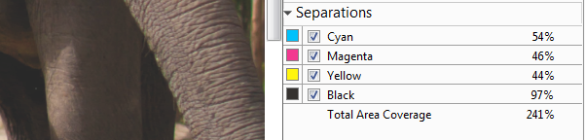
Totale dekking
Toont de som van de scheidingswaarden
Helpt om gebieden te identificeren waar de limiet voor de totale dekking is bereikt
Kan worden gebruikt om imagingproblemen op te lossen,
zoals een gebrek aan schaduwdetails
Vereist Fiery Graphic Arts Package, Premium Edition of Fiery Productivity Package
Notes:
Total Area Coverage, also part of Fiery ImageViewer 3.0, reports the sum of colour separation values for a pixel. This can help users troubleshoot image quality issues related to toner or ink coverage, and determine whether the toner or ink limit has been reached.

Slide 21
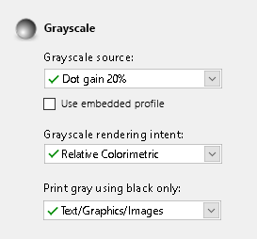
Invoerprofiel voor grijswaarden
Afstemming realiseren met hoe afbeeldingen in grijswaarden, vectorobjecten of grafische objecten er afgedrukt naar verwachting moeten uitzien
Regelingen voor kleurweergave op dezelfde manier opgeven als bij RGB en CMYK
Instellingen voor grijswaarden op het tabblad Kleur in Taakeigenschappen en in de driver
Notes:
Previous Fiery servers render grayscale objects using the CMYK source profile, which can result in an unexpected and often incorrect appearance.
This feature provides users with specific control over the colour management of grayscale page objects by adding grayscale settings in the Color tab in Job Properties and the driver.
When grayscale page objects are created in a design application such as Adobe Photoshop, a grayscale ICC profile is used to define their intended appearance. This feature lets the user set the same profile to be used on the Fiery server so that the expected appearance can be maintained when printing.

Slide 22

Prestatieverbeteringen
HyperRIP-optimalisaties
Snel opnieuw afdrukken
Hardware van de nieuwe generatie
  NX Pro- en NX Premium-servers
  XB-servers
Bekijk video over HyperRIP
Verwerkt jobs 55% sneller
Notes:
Fiery FS300 Pro servers process jobs faster with innovative technology:
Fiery NX Premium servers include Fiery HyperRIP, which can process more file formats in this mode
All Fiery FS300 Pro servers include fast reprint from Command WorkStation 6: This features enables jobs in the PRINTED queue to start printing the instant they are sent to print again
Fiery FS300 Pro servers ship with new hardware platforms which deliver faster processing performance

Slide 23
Ondersteunde bestandsindelingen in de modus voor een enkele job
Bestandstype | Gewoon | Dubbelzijdig | XObjects/ cacheopslag voor formulieren | Gemengde media | Control Bar | Afdrukbereik Pagina/record | Inslag | Postflight | Directe wachtrij
CPSI-workflow
PDF | Ja | Ja | Ja | Ja | Ja | Ja | Nee | Nee | Ja
PS | Ja | Ja | Ja | Ja | Ja | Ja | Nee | Nee | Nee
Quick Doc Merge | Ja | Ja | Ja | Ja | Ja | Ja | Nee | Nee | Nee
PDF/VT | Ja | Ja | Ja | Ja | Ja | Ja | Nee | Nee | Ja
PPML | Ja | Ja | Ja | Ja | Ja | Ja | Nee | Nee | Nee
VPS | Ja | Ja | Ja | Ja | Ja | Ja | Nee | Nee | Nee
VIPP | Ja | Ja | Ja | Ja | Ja | Ja | Nee | Nee | Nee
FreeForm-master | Nee | Nee | Nee | Nee | Nee | Nee | Nee | Nee | Nee
Variabele gegevens van FreeForm | Ja | Ja | Ja | Ja | Ja | Ja
TIF | Nee | Nee | Nee | Nee | Nee | Nee | Nee | Nee | Nee
EPS | Nee | Nee | Nee | Nee | Nee | Nee | Nee | Nee | Nee
APPE-workflow
PDF | Ja | Ja | Ja | Ja | Ja | Ja | Nee | Nee | Ja
PDF/VT | Ja | Ja | Ja | Ja | Ja | Ja | Nee | Nee | Ja
PCL-workflow
PCL | Nee | Nee | Nee | Nee | Nee | Nee | Nee | Nee | Nee
Tabel voor FS200 Pro
Tabel voor FS300 Pro
NEE
Notes:
This slide shows the file formats not supported by HyperRIP before FS300 Pro in single-job mode.

Slide 24
Ondersteunde bestandsindelingen in de modus voor een enkele job
Bestandstype | Gewoon | Dubbelzijdig | XObjects/ cacheopslag voor formulieren | Gemengde media | Control Bar | Afdrukbereik Pagina/record | Inslag | Postflight | Directe wachtrij
CPSI-workflow
PDF | Ja | Ja | Ja | Ja | Ja | Ja | Nee | Nee | Ja
PS | Ja | Ja | Ja | Ja | Ja | Ja | Nee | Nee | Nee
Quick Doc Merge | Ja | Ja | Ja | Ja | Ja | Ja | Nee | Nee | Nee
PDF/VT | Ja | Ja | Ja | Ja | Ja | Ja | Nee | Nee | Ja
PPML | Ja | Ja | Ja | Ja | Ja | Ja | Nee | Nee | Nee
VPS | Ja | Ja | Ja | Ja | Ja | Ja | Nee | Nee | Nee
VIPP | Ja | Ja | Ja | Ja | Ja | Ja | Nee | Nee | Nee
FreeForm-master | Nee | Nee | Nee | Nee | Nee | Nee | Nee | Nee | Nee
Variabele gegevens van FreeForm | Ja | Ja | Ja | Ja | Ja | Ja
TIF | Nee | Nee | Nee | Nee | Nee | Nee | Nee | Nee | Nee
EPS | Nee | Nee | Nee | Nee | Nee | Nee | Nee | Nee | Nee
APPE-workflow
PDF | Ja | Ja | Ja | Ja | Ja | Ja | Nee | Nee | Ja
PDF/VT | Ja | Ja | Ja | Ja | Ja | Ja | Nee | Nee | Ja
PCL-workflow
PCL | Nee | Nee | Nee | Nee | Nee | Nee | Nee | Nee | Nee
Tabel voor FS300 Pro
Notes:
As you can see, FS300 Pro supports many more formats in single-job mode.

Slide 25
Beveiligingsverbeteringen
Windows 10 IoT Enterprise
  Beveiliging tegen kwaadwillige toepassingen dankzij Windows Defender SmartScreen
  Beveiliging tegen man-in-the-middle-aanvallen dankzij SMB-beveiliging en certificaatkoppeling voor ondernemingen
  Antimalware- en antivirusbeveiliging dankzij Windows Defender en Windows Preventie van gegevensuitvoering
Notes:
Fiery external servers ship with the Microsoft Windows 10 IoT Enterprise 2016 LTSB edition (Windows 10) operating system, which contains the latest security protections. These key features address security protections. See the Fiery FS300 Pro Security white paper for more information.
Enable Windows Defender SmartScreen feature to prevent malicious applications from being downloaded. This additional security feature may affect Fiery server performance and is not turned on by default.
Windows 10 comes with SMB hardening for SYSVOL and NETLOGON shares, which helps mitigate man-in-the-middle attacks for Fiery servers joined to a domain.
Windows Defender Antivirus helps keep devices free of viruses and other malware. Fiery server is configured with the feature turned on to scan c:\, but not e:\ to minimise performance impact. Administrators can configure Windows Defender to scan e:\ if desired.
Windows Data Execution Prevention (DEP) can be enabled for Windows programs and services to help prevent malware from using the memory manipulation technique.
Windows 10 has better memory protections for heap and kernel pools to help prevent exploitation of memory.
Enterprise certificate pinning helps prevent man-in-the-middle attacks. This is an enterprise feature. A Fiery server has to join a domain to enable the feature.

Slide 26
Verbeteringen op het gebied van servicegemak
Productieonderbrekingen minimaliseren
Fiery-updates
  Fiery-servers gemakkelijk
  up-to-date houden
Automatische systeemback-ups
Snel herstel na het terugzetten
Notes:
Serviceability improvements in Fiery FS300 Pro offer administrators, analysts, and technicians better ways to ensure that Fiery servers are always up to date, minimise downtime, and provide fast recovery of Fiery servers.
Fiery Updates is a new feature introduced with Command WorkStation 6. Because timely software updates are critical for optimal operation of Fiery servers, Command WorkStation offers administrators an easy way to get notifications, downloads, and installation of approved and released Fiery system updates.
Administrators access Fiery Updates through the Device Center and can perform updates, even from remote client computers. This way, they can still update even Fiery servers that may not be connected to the internet. At the Fiery Updates screen, administrators can also see all the patches and service packs available and waiting to be installed for external or embedded servers.
Fiery Updates ensures the right sequence of patch updates to guarantee effective installation and avoid incompatibilities.

Slide 27
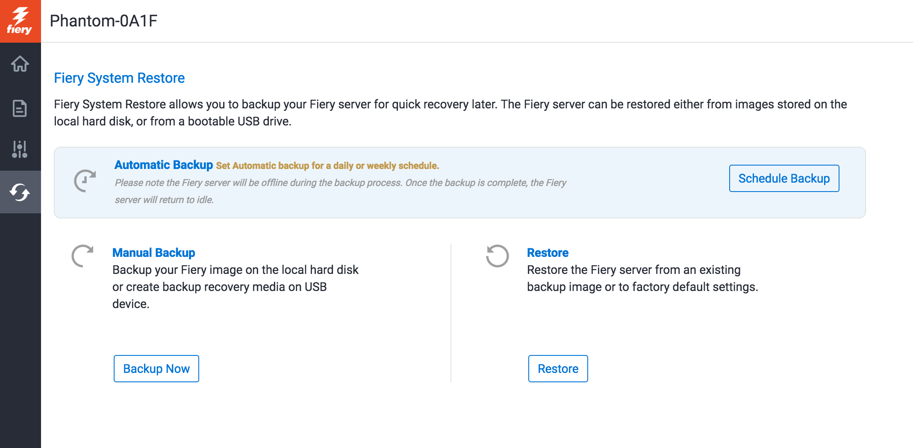
Automatische systeemback-ups
Een back-upschema instellen via Fiery QuickTouch en WebTools
De Fiery-server in minder dan één uur terugzetten
  1/8e van de tijd die nodig is om te laden vanaf een DVD-kit
Geen DVD-kit vereist
Notes:
Fiery administrators now have an easy way to schedule automatic Fiery system backups to guarantee fast recovery — and without the need to restore from a DVD media kit.
They can manage backups using Fiery WebTools or the Fiery QuickTouch interface. With these tools, it can take less than an hour to restore from a backup — 1/8th of the time it takes to restore from a DVD kit.

Slide 28
Integratieverbeteringen
Nieuwe API’s en verbeteringen op het gebied van gebruiksgemak om inhouse toepassingen gemakkelijk te integreren in de Fiery API v4
Het nieuwe JDF-compatibele Fiery biedt Fiery JDF v1.5
  EFI AutoCount
  EFI Quick Print Suite
  KODAK Prinergy 8.1
Notes:
Fiery API and Fiery JDF are always improving to bring usability enhancements and tighter integration with EFI web-to-print and MIS systems plus third-party prepress workflow solutions.

Slide 29
De waarde van Fiery FS300 Pro
Toonaangevende innovatie op gebieden die belangrijk zijn voor klanten
Stuurt de meest geavanceerde digitale persen in de grafische industrie aan
Notes:
Fiery servers bring innovation to areas important to customers and continue the evolution of printing by driving the most advanced digital presses.

Slide 30
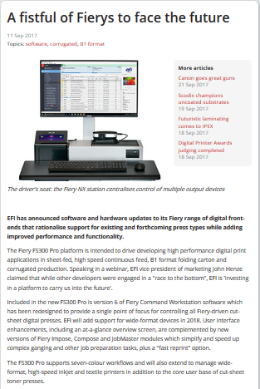
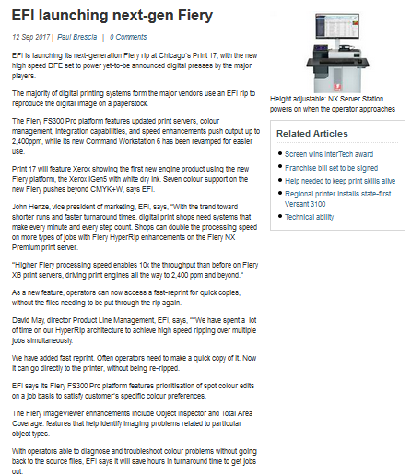
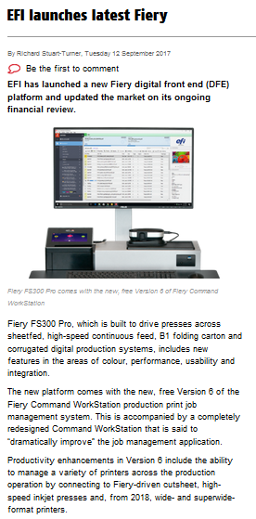
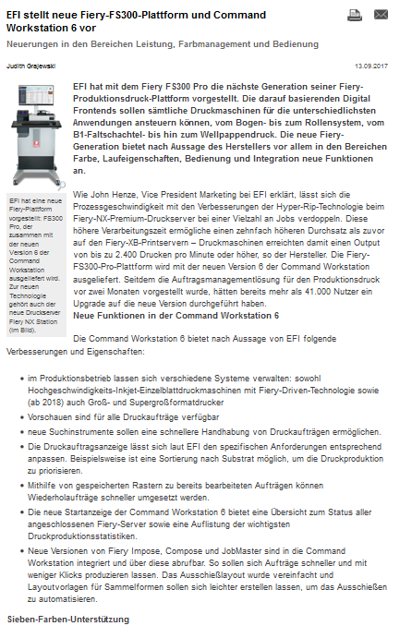
Openbare release
EFI-persbericht:
  Europa en de VS: 11 september
EFI-persbericht
Persartikelen
What They Think
Printing Impressions
Deutscher Drucker
PrintWeek
Australian Printer
Digital Printer
Notes:
This slide gives you links for direct access to the EFI press release posted in September 2017, and to the various press articles all around the globe.

